Slide 1
Rendszerelmélet
1. GYAKORLAT
Jel, rendszer fogalma; Folytonos, diszkrét idejű jel leírása, mintavételezés; Dirac-impulzus, egységugrás; Jelek ábrázolása grafikusan, időbeli eltolás, invertálás; Páros, páratlan jelek; Jelek rekurzív leírása, lépésről lépésre módszer; Periodicitás

Slide 2
Információk
Skriba Dániel
daniel.skriba@edu.bme.hu
Tárgykövetelményekről, számonkérésekről nincs információm ☹ → keressétek a tárgyfelelőst, vagy moodle (kit tudja?)!
Pletyka:
Pontgyűjtögetés: minimum 51 pont a ketteshez
3 házi, két legjobbat veszik figyelembe
2 ZH (pontos pontszám moodleből kiderül)
Ketteshez: (talán elég), 2 db házi, és 1 ZH
Hivatalos segédanyagok → Moodle! (erre lehet hivatkozni)
https://github.com/Skriba91/rendszerelmelet
Minden a félév során általam készített segédanyag (NEM HIVATALOS !!!) (senki nem vállalja a felelősséget utánuk !!!)

Slide 3

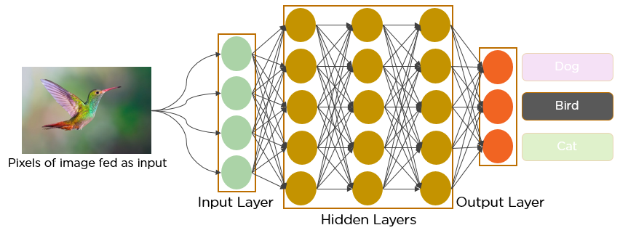
Motiváció
Mi értelme van ennek a tárgynak?
Digitális jelfeldolgozás
Szőrők
Szoftver rádió
Konvolúciós neurális hálók

Slide 4
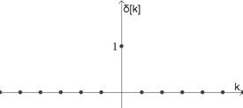
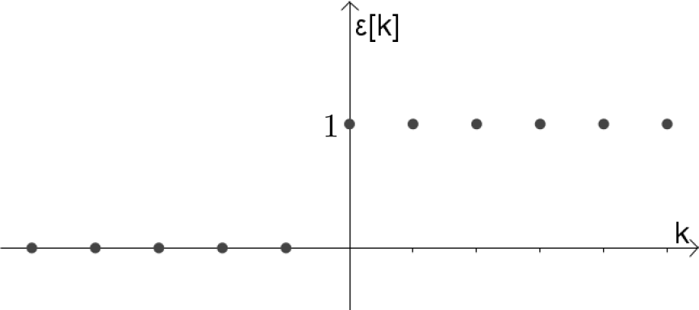
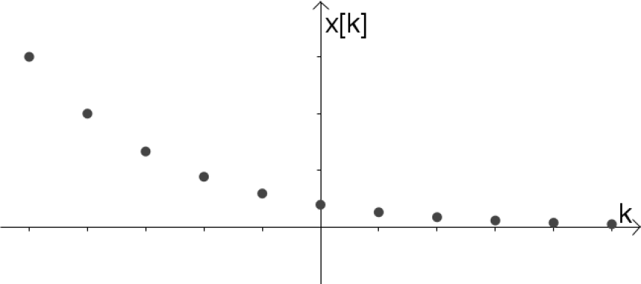
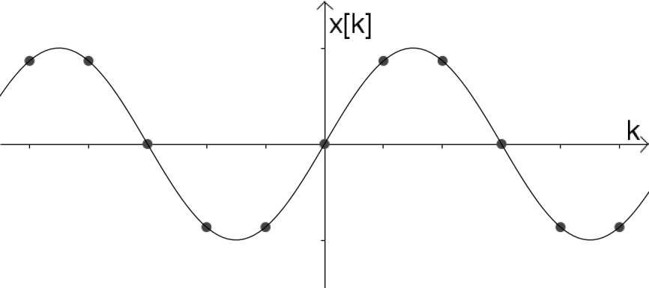
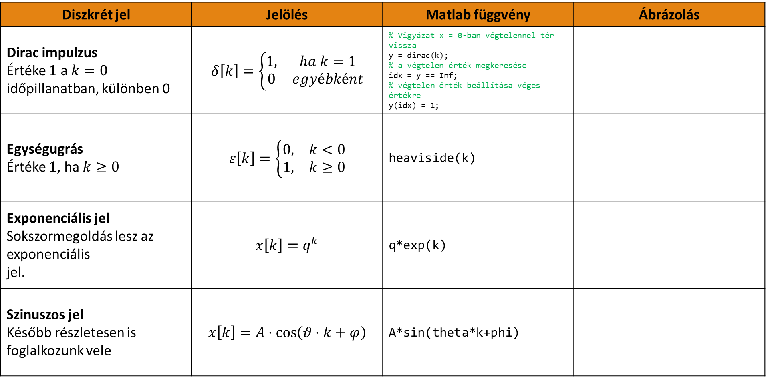
Elméleti összefoglaló
Diszkrét jel | Jelölés | Matlab függvény | Ábrázolás
Dirac impulzus Értéke $1$ a $k=0$ időpillanatban, különben 0 | $$δ\left[k\right]=\left\{\begin{matrix}1, & ha k=1 \\ 0 & egyébként\end{matrix}\right.$$ | % Vigyázat x = 0-ban végtelennel tér vissza y = dirac(k); % a végtelen érték megkeresése idx = y == Inf; % végtelen érték beállítása véges értékre y(idx) = 1;
Egységugrás Értéke $1$, ha $k≥0$ | $$ε\left[k\right]=\left\{\begin{matrix}0, & k<0 \\ 1, & k≥0\end{matrix}\right.$$ | heaviside(k)
Exponenciális jel Sokszormegoldás lesz az exponenciális jel. | $$x\left[k\right]=q^{k}$$ | q*exp(k)
Szinuszos jel Később részletesen is foglalkozunk vele | $$x\left[k\right]=A⋅\cos\left(θ⋅k+φ\right)$$ | A*sin(theta*k+phi)
Notes:
A dirac impulzusnak igazából végtelen az értéke a 0 időpillanatban, diszkrét időben értelmezzük 1-nek.

Slide 5

Elméleti összefoglaló
Műveletek:
Késleltetés: $x\left[k−i\right]$(gyakori jelölés: $x\left[k+1\right]=x^{′}[k]$)
“Ablakozás”: $ε\left[k−i\right]$-vel való szorzás, ahogy folytonos időben is.
Differencia: $y\left[k\right]≔x\left[k\right]−x\left[k−1\right]$
$\text{Konvol}\text{ú}\text{ci}\text{ó:} x\left[k\right]∗y\left[k\right]=\sum_{i=−∞}^{∞}{x\left[i\right]y\left[k−i\right]}$

Slide 6
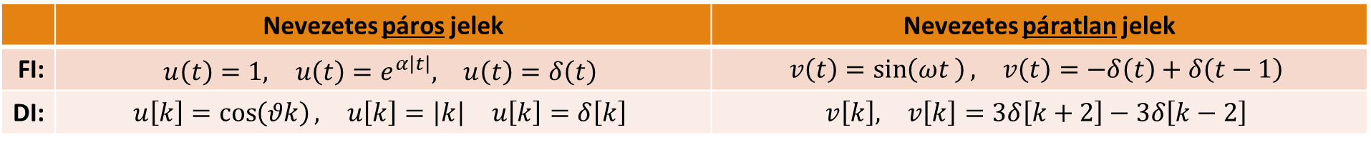
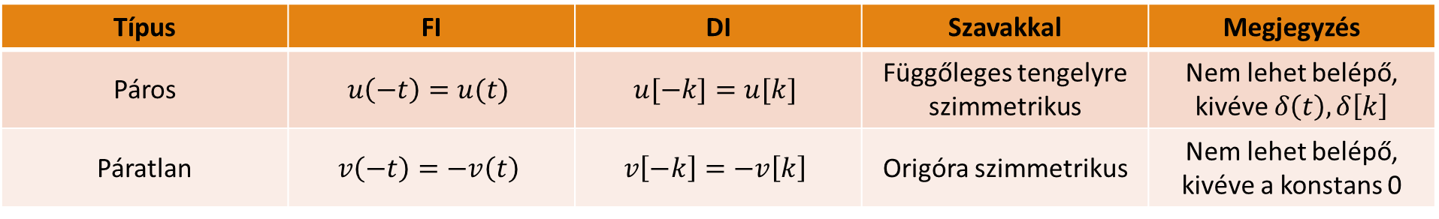
Elméleti összefoglaló – Páros és páratlan jelek
Típus | FI | DI | Szavakkal | Megjegyzés
Páros | $$u\left(−t\right)=u(t)$$ | $$u[−k]=u[k]$$ | Függőleges tengelyre szimmetrikus | Nem lehet belépő, kivéve $δ\left(t\right), δ\left[k\right]$
Páratlan | $$v\left(−t\right)=−v\left(t\right)$$ | $$v\left[−k\right]=−v\left[k\right]$$ | Origóra szimmetrikus | Nem lehet belépő, kivéve a konstans 0
 | Nevezetes páros jelek | Nevezetes páratlan jelek
FI: | $$\begin{matrix}u\left(t\right)=1, & u\left(t\right)=e^{α\left|t\right|}, & u\left(t\right)=δ\left(t\right)\end{matrix}$$ | $$\begin{matrix}v\left(t\right)=\sin\left(ωt \right), & v\left(t\right)=−δ\left(t\right)+δ\left(t−1\right)\end{matrix}$$
DI: | $$\begin{matrix}u\left[k\right]=\cos\left(θk\right), & u\left[k\right]=\left|k\right| & u\left[k\right]=δ\left[k\right]\end{matrix}$$ | $$\begin{matrix}v\left[k\right], & v\left[k\right]=3δ\left[k+2\right]−3δ\left[k−2\right]\end{matrix}$$

Slide 7
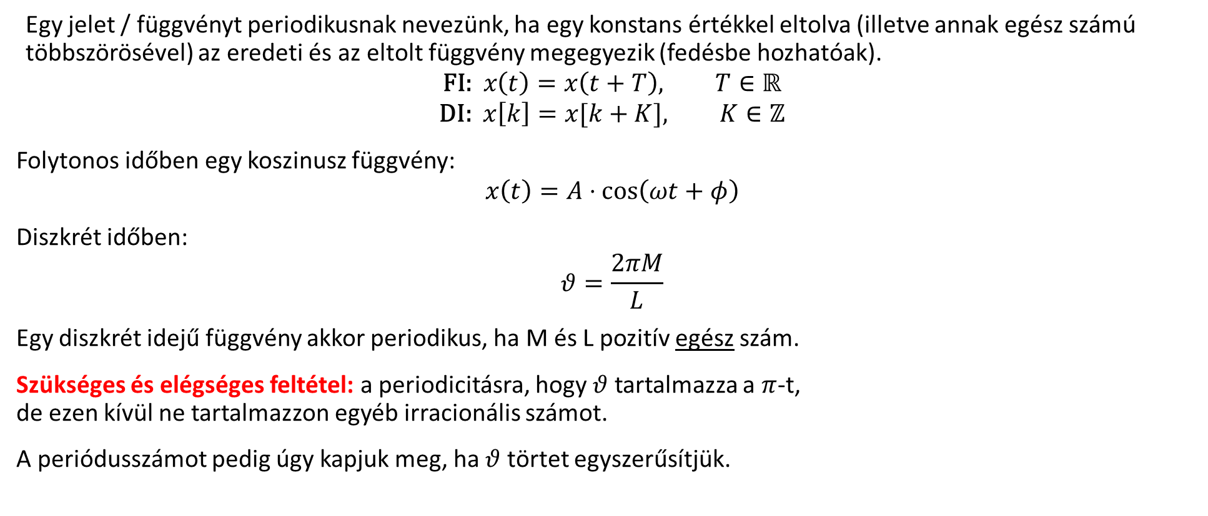

Elméleti összefoglaló – Periodicitás (PZP)
Egy jelet / függvényt periodikusnak nevezünk, ha egy konstans értékkel eltolva (illetve annak egész számú többszörösével) az eredeti és az eltolt függvény megegyezik (fedésbe hozhatóak).
$$\text{FI}\text{:} x\left(t\right)=x\left(t+T\right), T∈ℝ$$
$$\text{D}\text{I}\text{:} x\left[k\right]=x[k+K], K∈ℤ$$
Folytonos időben egy koszinusz függvény:
$$x\left(t\right)=A⋅\cos\left(ωt+φ\right)$$
Diszkrét időben:
$$θ=\frac{2πM}{L}$$
Egy diszkrét idejű függvény akkor periodikus, ha M és L pozitív egész szám.
Szükséges és elégséges feltétel: a periodicitásra, hogy $θ$ tartalmazza a $π$-t, de ezen kívül ne tartalmazzon egyéb irracionális számot.
A periódusszámot pedig úgy kapjuk meg, ha $θ$ törtet egyszerűsítjük.
$$\text{FI}\text{:}$$
$A$ – amplitúdó
$ω$ – körfrekvencia
$f$ – frekvencia
$T$ – periódusidő
$φ$ – kezdőfázis
$$f=\frac{1}{T}$$
$$ω=\frac{2π}{T}=2π⋅f$$
$$\text{DI}\text{:}$$
$θ$ – körfrekvencia
$L$ – Periódusszám ($T$ helyett)
$M$ – Kiindulási pontba visszatérés lépésszáma
Notes:
A körfrekvencia egy sebesség típusú mennyiség, amely FI-ben azt adja meg, hogy $2π$ szögtávolság megtételéhez mennyi idő szükséges (éppen periódusidőnyi $T$ → $ω=\frac{2π}{T}$)

Slide 8
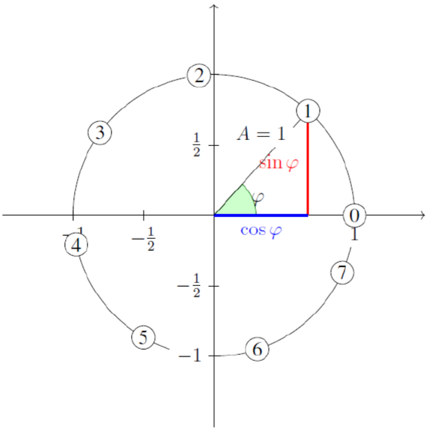
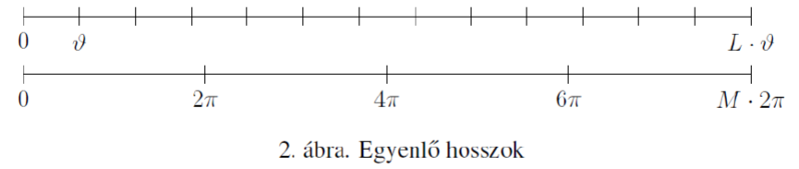
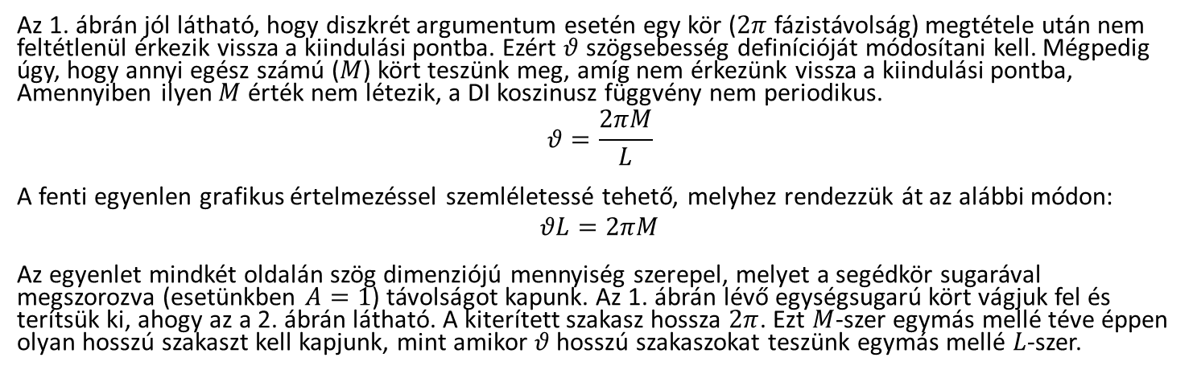
Elméleti összefoglaló – Periodicitás
Az 1. ábrán jól látható, hogy diszkrét argumentum esetén egy kör ($2π$ fázistávolság) megtétele után nem feltétlenül érkezik vissza a kiindulási pontba. Ezért $θ$ szögsebesség definícióját módosítani kell. Mégpedig úgy, hogy annyi egész számú ($M$) kört teszünk meg, amíg nem érkezünk vissza a kiindulási pontba, Amennyiben ilyen $M$ érték nem létezik, a DI koszinusz függvény nem periodikus.
$$θ=\frac{2πM}{L}$$
A fenti egyenlen grafikus értelmezéssel szemléletessé tehető, melyhez rendezzük át az alábbi módon:
$$θL=2πM$$
Az egyenlet mindkét oldalán szög dimenziójú mennyiség szerepel, melyet a segédkör sugarával megszorozva (esetünkben $A=1$) távolságot kapunk. Az 1. ábrán lévő egységsugarú kört vágjuk fel és terítsük ki, ahogy az a 2. ábrán látható. A kiterített szakasz hossza $2π$. Ezt $M$-szer egymás mellé téve éppen olyan hosszú szakaszt kell kapjunk, mint amikor $θ$ hosszú szakaszokat teszünk egymás mellé $L$-szer.
1. Ábra Szinusz és koszinusz kiterjesztése negatív argumentumra

Slide 9
Elméleti összefoglaló
A diszkrét rendszer:
Forrás:
A rendszer bemenete, egyetlen kimenete van, mely adott (gerjesztés).
Nyelő:
A rendszer kimenete, általában ezt keressük.
Erősítő:
A kimenete és a bemenete konstans szorzóban tér el.
Késleltető:
A kimenete az aktuális ütemben a bemenete az előző ütemben.
Összegző:
A kimenete a bemeneteinek összege.
Elágazás:
A kimenetei megegyeznek az egyetlen bemenetével.

Slide 10
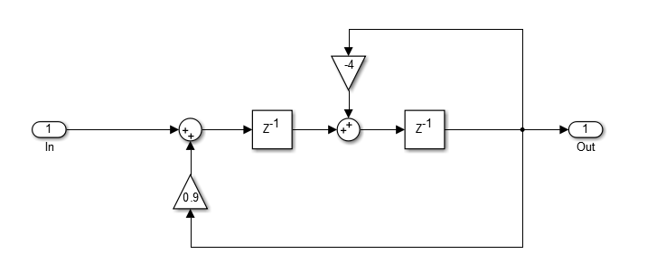
Elméleti összefoglaló
MATLAB (Simulink jelölések)

Slide 11
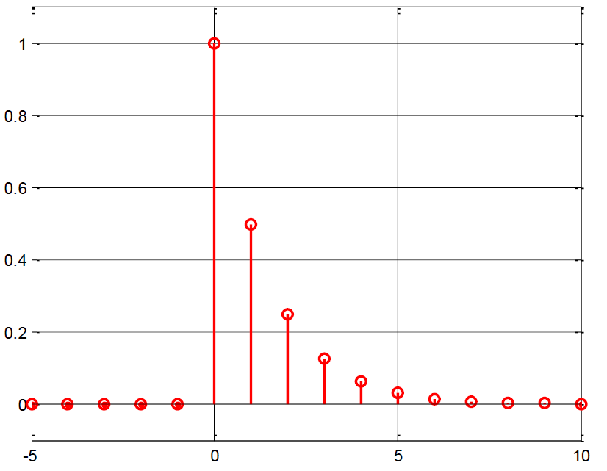

Jelek ábrázolása - 1
$$x_{1}\left[k\right]=\left\{\begin{matrix}0, & k<0 \\ {0,5}^{k}, & k≥0\end{matrix}=ε\left[k\right]⋅{0,5}^{k}\right.$$

Slide 12
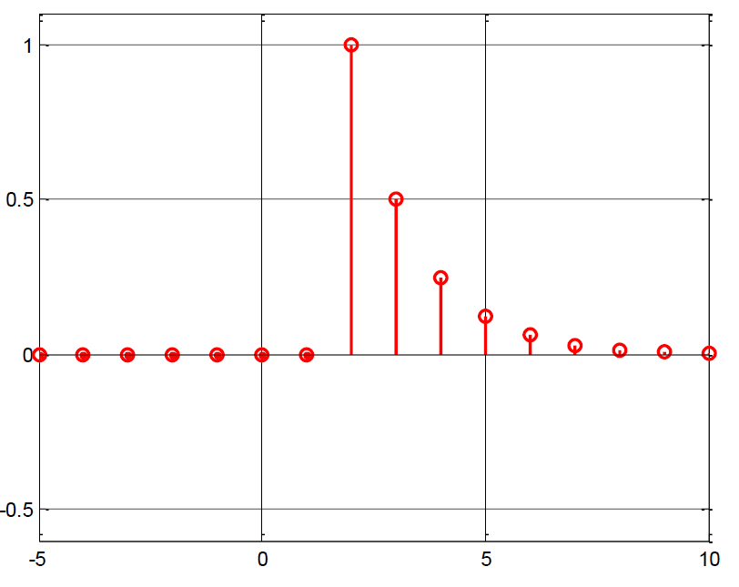

Jelek ábrázolása – 2
Késleltetés
$$x_{2}\left[k\right]=x_{1}\left[k−2\right]=\left\{\begin{matrix}0, & k−2<0 \\ {0,5}^{k−2}, & k−2≥0\end{matrix}\right.$$
$$x_{2}\left[k\right]=\left\{\begin{matrix}0, & k<2 \\ {0,5}^{k−2}, & k≥2\end{matrix}\right.=ε\left[k−2\right]⋅{0,5}^{k−2}$$
Notes:
Itt érdemes lehet elmondani, hogy a k-kat hogyan kell behelyettesíteni

Slide 13
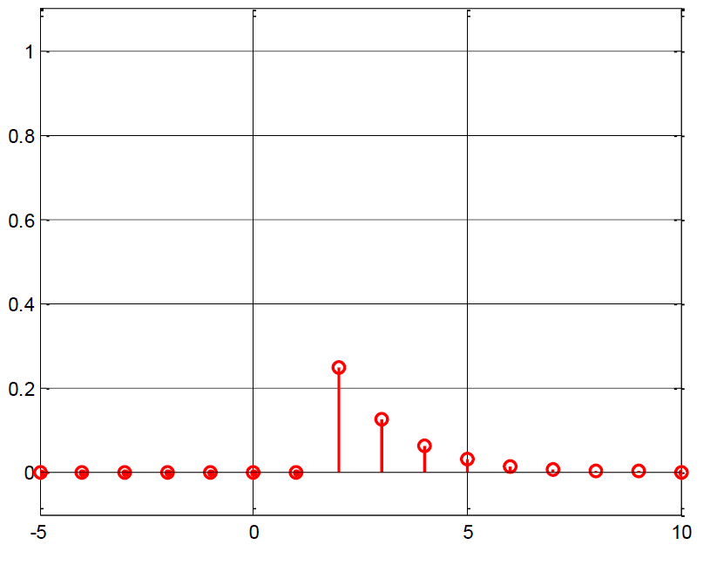

Jelek ábrázolása – 3
$$x_{3}\left[k\right]=\left\{\begin{matrix}0, & k<2 \\ {0,5}^{k}, & k≥2\end{matrix}\right.=ε\left[k−2\right]⋅{0,5}^{k}$$
Notes:
Itt érdemes lehet elmondani, hogy a k-kat hogyan kell behelyettesíteni

Slide 14
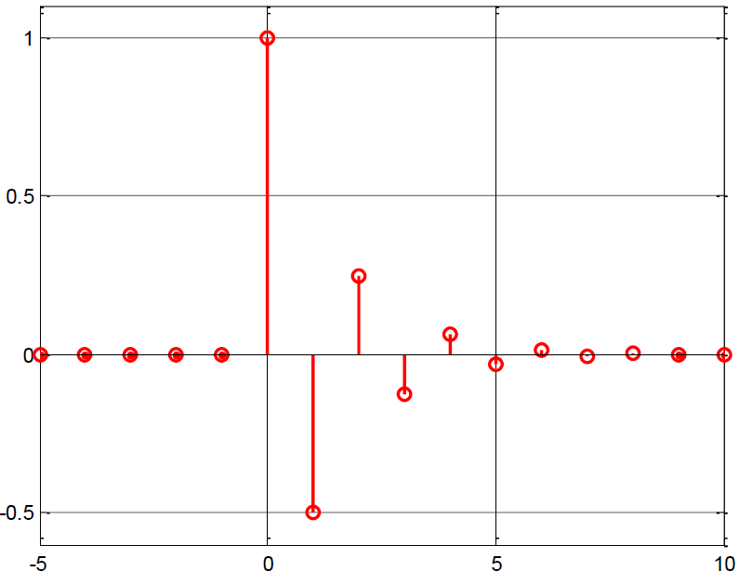

Jelek ábrázolása – 4
$$x_{4}\left[k\right]=\left\{\begin{matrix}0, & k<0 \\ {\left(−0,5\right)}^{k}, & k≥0\end{matrix}\right.$$
Notes:
Itt érdemes lehet elmondani, hogy a k-kat hogyan kell behelyettesíteni

Slide 15
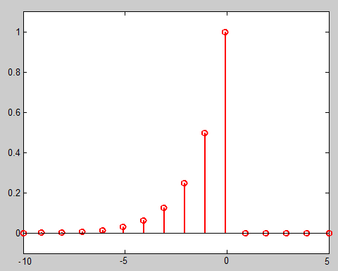

Jelek ábrázolása – 5
$$x_{5}\left[k\right]=x_{1}\left[−k\right]=\left\{\begin{matrix}0, & k>0 \\ {0,5}^{−k}, & k≤0\end{matrix}\right.$$
$$x_{5}\left[k\right]=ε\left[−k\right]{0,5}^{−k}$$
Notes:
Itt érdemes lehet elmondani, hogy a k-kat hogyan kell behelyettesíteni

Slide 16
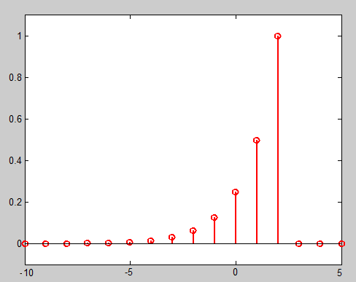

Jelek ábrázolása – 6
$$x_{2}\left[k\right]=x_{1}\left[2−k\right]=\left\{\begin{matrix}0, & 2−k<0 \\ {0,5}^{2−k}, & 2−k≥0\end{matrix}\right.$$
$$x_{2}\left[k\right]=\left\{\begin{matrix}0, & k>2 \\ {0,5}^{2−k}, & k≤2\end{matrix}\right.=ε\left[−k−2\right]⋅{0,5}^{k−2}$$
Notes:
Itt érdemes lehet elmondani, hogy a k-kat hogyan kell behelyettesíteni

Slide 17
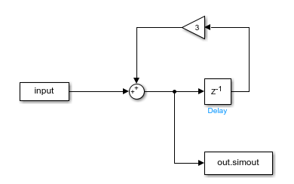

Jelek megadása lépésről lépésre – feladat 1
$y_{1}\left[k+1\right]=3⋅y_{1}[k]$
$y_{1} \left[0\right]=2≡u\left[k\right]=2δ\left[k\right]$
Picit máshogy felírva
$y_{1}\left[k\right]=3⋅y_{1}\left[k−1\right]+u[k]$
$k=0 : y_{1}\left[0\right]=2$
$k=1 : y_{1}\left[1\right]=3⋅y_{1}\left[0\right]=3⋅2=6$
$k=2 : y_{1}\left[2\right]=3⋅y_{1}\left[1\right]=3⋅6=18$
$k=3 : y_{1}\left[3\right]=3⋅y_{1}\left[2\right]=3⋅18=54$
Zárt alakban: $y_{1}\left[k\right]=2⋅3^{k}$
k | y[k]
0 | 2
1 | 6
2 | 18
3 | 54
Notes:
Mindenkinek azt a felírást javaslom, amiből jobban megérti

Slide 18

Jelek megadása lépésről lépésre – feladat 2
$y_{2}\left[k+1\right]=(k+1)⋅y_{2}[k]$
$y_{2} \left[0\right]=2≡u\left[k\right]=2δ\left[k\right]$
Picit máshogy felírva
$y_{2}\left[k\right]=((k−1)+1)⋅y_{2}\left[k−1\right]$
$k=0 : y_{2}\left[0\right]=2$
$k=1 : y_{2}\left[1\right]=(0+1)⋅y_{2}\left[0\right]=1⋅2=2$
$k=2 : y_{2}\left[2\right]=(1+1)⋅y_{2}\left[1\right]=2⋅2=4$
$k=3 : y_{2}\left[3\right]=(2+1)⋅y_{2}\left[2\right]=3⋅4=12$
Zárt alakban: $y_{2}\left[k\right]=2⋅\left(k!\right)$
k | y[k]
0 | 2
1 | 2
2 | 4
3 | 12

Slide 19

Páros páratlan jelek
Határozzuk meg az alábbi jelek páros és páratlan összetevőit
$$\begin{matrix}u\left(t\right)=A⋅\cos\left(ωt\right)+B⋅\sin\left(ωt\right), & v\left[k\right]=A+B⋅k\end{matrix}$$
$$u^{\left(e\right)}\left(t\right)=\frac{1}{2}\left(u\left(t\right)+u\left(−t\right)\right)$$
$$u^{\left(o\right)}\left(t\right)=\frac{1}{2}\left(u\left(t\right)−\left(u−t\right)\right)$$
$$\begin{matrix}\begin{matrix}u^{\left(e\right)}\left(t\right)=A⋅\cos\left(ωt\right), & u^{\left(o\right)}\left(t\right)=B⋅\sin\left(ωt\right);\end{matrix} & \begin{matrix}v^{\left(e\right)}\left[k\right]=A, & v^{\left(o\right)}\left[k\right]=B⋅k\end{matrix}\end{matrix}$$

Slide 20

Periodicitás – Példa 1
Periodikus-e a jel, és ha igen mi a periódusszám?
$$x_{1}\left[k\right]=\cos\left[0,17πk+0,2π\right]$$
$$θ=\frac{2πM}{L} →θ=0,17π$$
$$0,17π=\frac{2πM}{L}$$
$$\frac{0,17}{2}=\frac{M}{L}→\frac{17}{200}=\frac{M}{L}$$
$$M=17$$
$$L=200$$

Slide 21

Periodicitás – Példa 2
Periodikus-e a jel, és ha igen mi a periódusszám?
$$x_{1}\left[k\right]=\cos\left[0,2k\right]$$
$$θ=\frac{2πM}{L} →θ=0,2$$
$$0,2=\frac{2πM}{L}$$
$$\frac{0,1}{π}=\frac{M}{L}→\frac{1}{10π}=\frac{M}{L}$$
$$M=1$$
$$L=10π$$
Nem periodikus, mert $L$ nem egész szám!

Slide 22
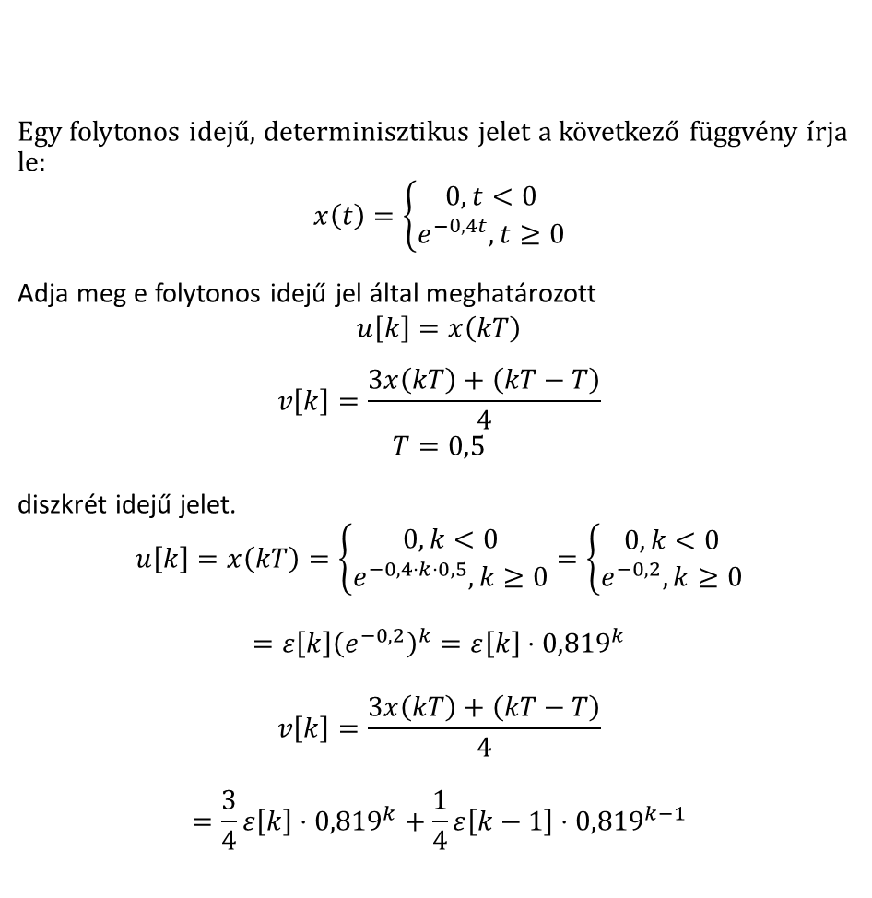
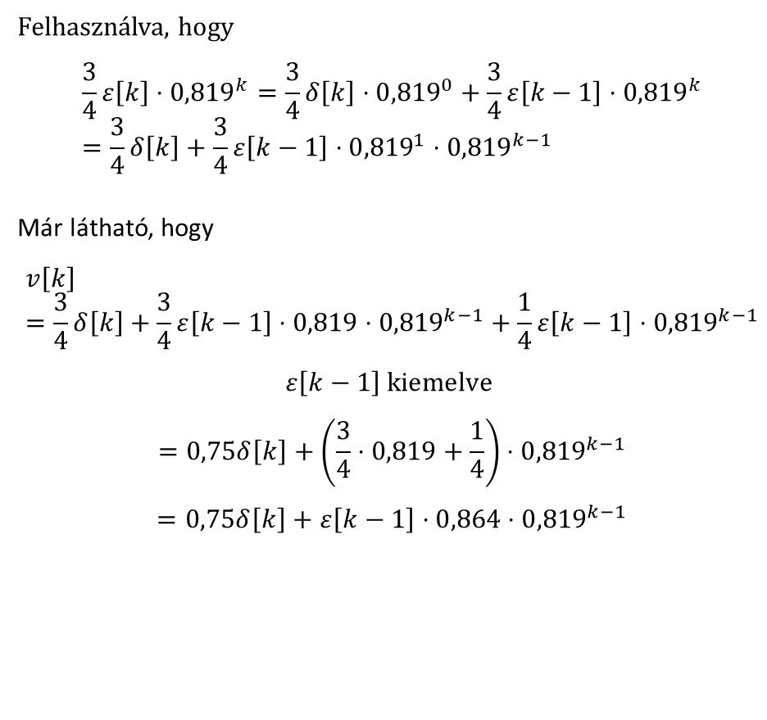
1. Nagyfeladat
Egy folytonos idejű, determinisztikus jelet a következő függvény írja le:
$$x\left(t\right)=\left\{\begin{matrix}0, t<0 \\ e^{−0,4t}, t≥0\end{matrix}\right.$$
Adja meg e folytonos idejű jel által meghatározott
$$u\left[k\right]=x\left(kT\right)$$
$$v\left[k\right]=\frac{3x\left(kT\right)+\left(kT−T\right)}{4}$$
$$T=0,5$$
diszkrét idejű jelet.
$$u\left[k\right]=x\left(kT\right)=\left\{\begin{matrix}0, k<0 \\ e^{−0,4⋅k⋅0,5}, k≥0\end{matrix}\right.=\left\{\begin{matrix}0, k<0 \\ e^{−0,2}, k≥0\end{matrix}\right.$$
$$=ε\left[k\right]{\left(e^{−0,2}\right)}^{k}=ε\left[k\right]⋅{0,819}^{k}$$
$$v\left[k\right]=\frac{3x\left(kT\right)+\left(kT−T\right)}{4}$$
$$=\frac{3}{4}ε\left[k\right]⋅{0,819}^{k}+\frac{1}{4}ε\left[k−1\right]⋅{0,819}^{k−1}$$
Felhasználva, hogy
$$\frac{3}{4}ε\left[k\right]⋅{0,819}^{k}=\frac{3}{4}δ\left[k\right]⋅{0,819}^{0}+\frac{3}{4}ε\left[k−1\right]⋅{0,819}^{k}=\frac{3}{4}δ\left[k\right]+\frac{3}{4}ε\left[k−1\right]⋅{0,819}^{1}⋅{0,819}^{k−1}$$
Már látható, hogy
$$v\left[k\right]=\frac{3}{4}δ\left[k\right]+\frac{3}{4}ε\left[k−1\right]⋅0,819⋅{0,819}^{k−1}+\frac{1}{4}ε\left[k−1\right]⋅{0,819}^{k−1}$$
$$ε\left[k−1\right] \text{kiemelve}$$
$$=0,75δ\left[k\right]+\left(\frac{3}{4}⋅0,819+\frac{1}{4}\right)⋅{0,819}^{k−1}$$
$$=0,75δ\left[k\right]+ε\left[k−1\right]⋅0,864⋅{0,819}^{k−1}$$
Notes:
Elmondani, hogy:
Azért jön be az epsilon függvény, mert beléőp
Számolják ki az e-ad hatványt, mert volt ZH, ahol levontak miatta pontot
Mintavételezés
t behelyettesítése kT-vel → jelentés egy folytonos idejű jelet egyenlő időközönként kiértékelünk

Slide 23
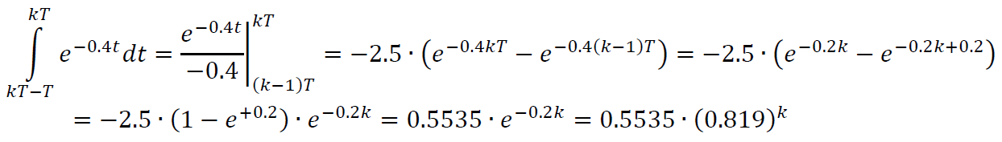
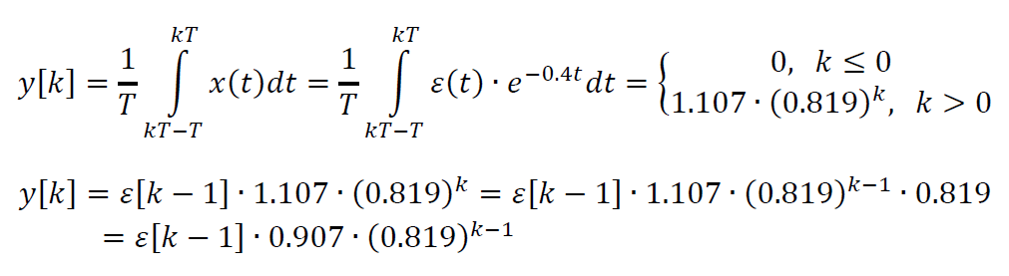
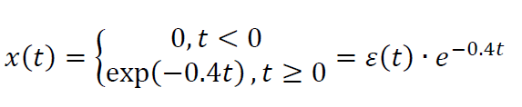
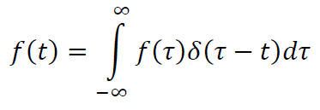
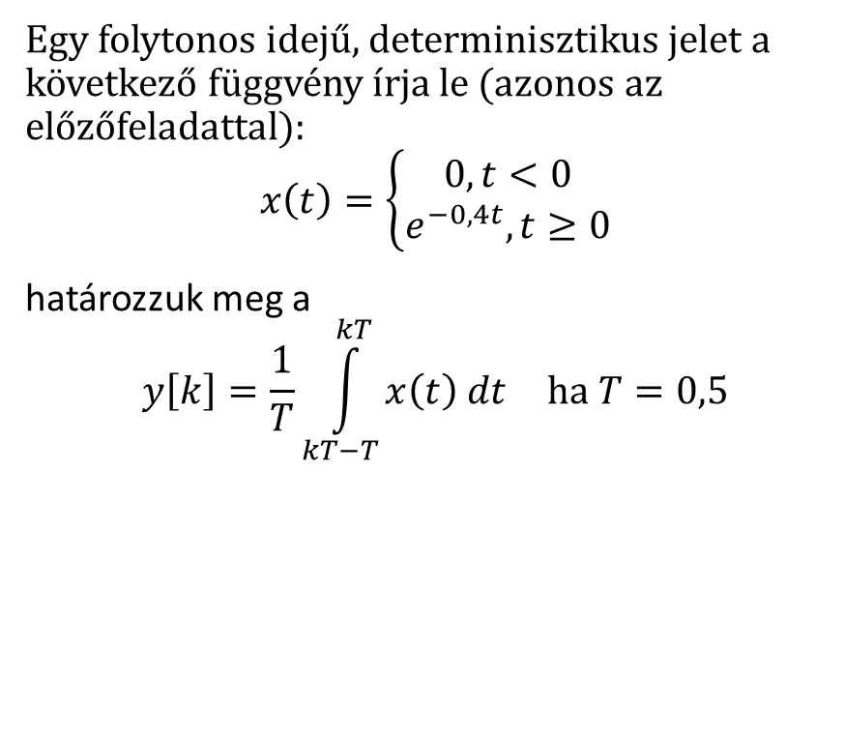
2. Nagyfeladat
Egy folytonos idejű, determinisztikus jelet a következő függvény írja le (azonos az előzőfeladattal):
$$x\left(t\right)=\left\{\begin{matrix}0, t<0 \\ e^{−0,4t}, t≥0\end{matrix}\right.$$
határozzuk meg a
$$\begin{matrix}y\left[k\right]=\frac{1}{T}\int_{kT−T}^{kT}{x\left(t\right) dt} & \text{ha} T=0,5\end{matrix}$$
A számítás megfelel egy folytonos idejű jel T időtartamon keresztül integrálásával előállított diszkrét idejű jelnek. Hasonlóan írjuk fel majd a folytonos idejű jeleket Dirac impulzusok integrál alakjával.

Slide 24

Házi feladat
Hozzuk egyszerűbb alakra
1. Feladat:
$$x\left[k\right]=ε\left[k−1\right]\left(1,75{\left(0,5\right)}^{k−1}\frac{1−2^{k}}{1−2}+11,25{\left(−0,5\right)}^{k−1}\frac{1−{\left(−2\right)}^{k}}{1−\left(−2\right)}+6\right)$$
2. Feladat
$$x\left[k\right]=ε\left[k−1\right]\left(−2,625{\left(0,65\right)}^{k−1}\frac{1−{\left(\frac{1}{0,65}\right)}^{k}}{1−\frac{1}{0,65}}−3,375{\left(−0,15\right)}^{k−1}\frac{1−{\left(\frac{1}{−0,15}\right)}^{k}}{1−\frac{1}{−0,15}}\right)−2ε\left[k−1\right]$$
Megoldás:
Megoldással együtt lesz feltöltve

